Slide 1
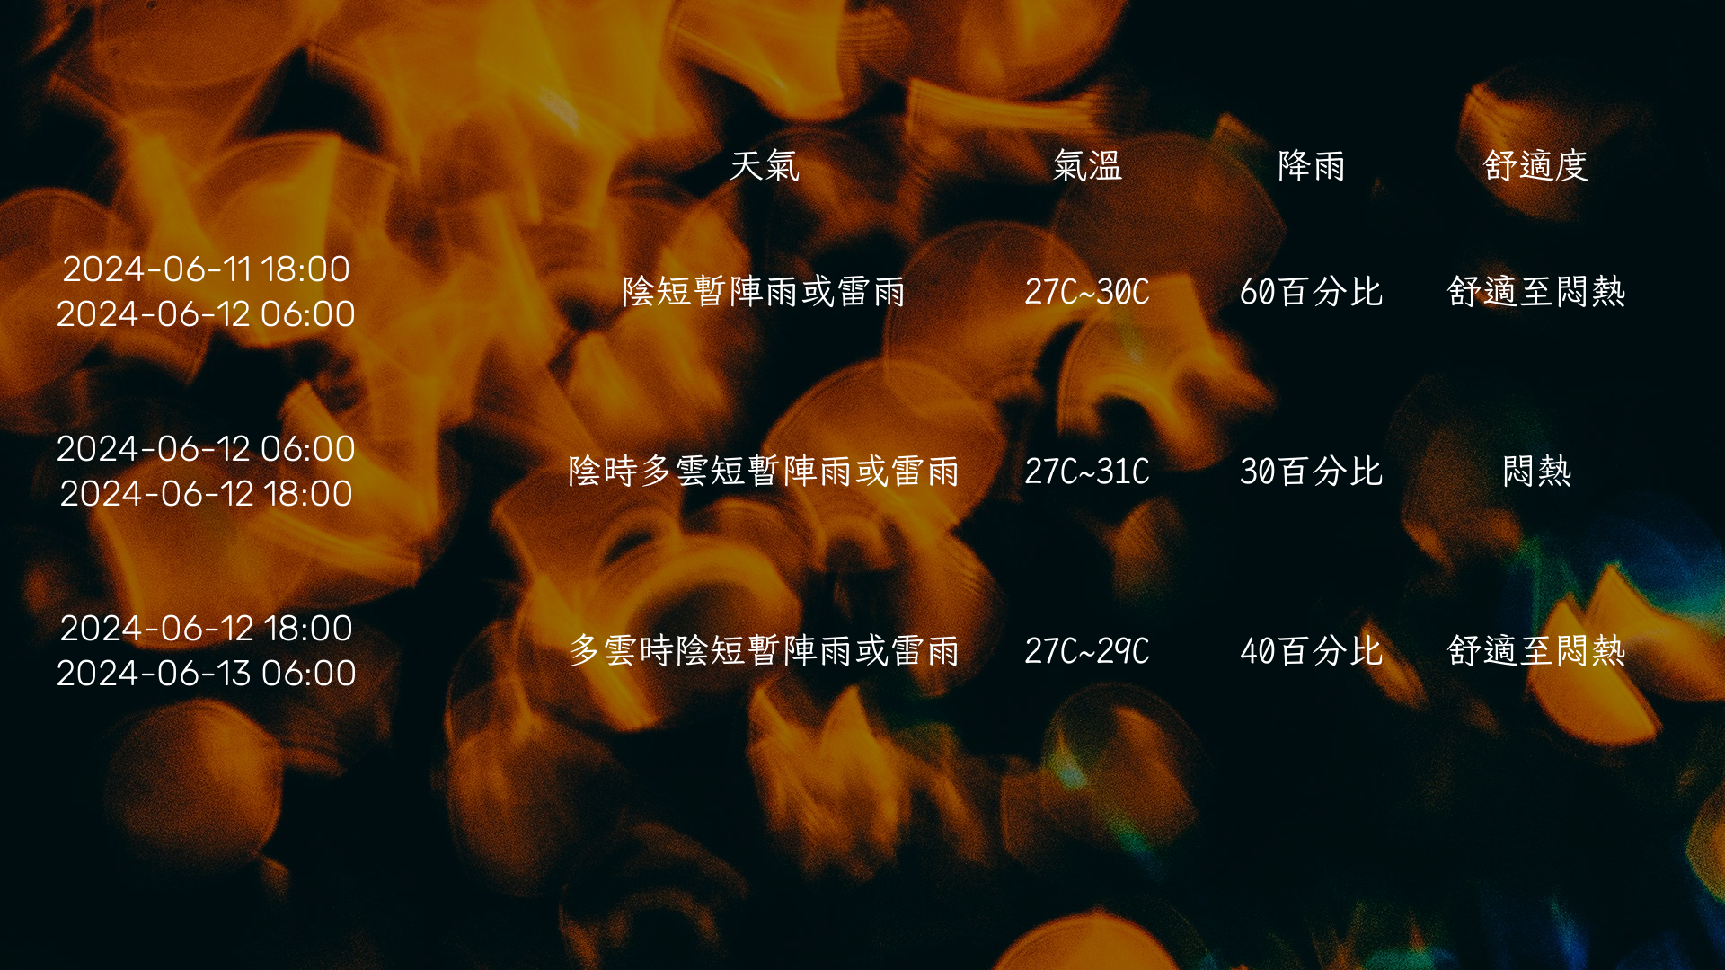
2024 6月
06:00
11
23:59
00:00
12
18:00

Slide 2
2024 6月
11
18:00
12
13
06:00

Slide 3
2024 6月
11
18:00
12
06:00
12
18:00
13
06:00

